Slide 1
第5章 非线性分类器
非线性分类器基本概念
最近邻法
K近邻法
模板匹配模式识别

Slide 2
5.1 非线性分类器基本概念
对于线性不可分情况，可用线性分类器得到某准则函数下的最好结果，但错误率偏大，此时应采用非线性分类器。
分类
分段线性判别函数
二次型判别函数
其它非线性判别函数

Slide 3
5.1 非线性分类器基本概念
非线性分类器图示
1
1
1
1
1
1
2
2
2
线性判别
分段线性判别
二次判别

Slide 4
5.1 非线性分类器基本概念
分段线性判别函数是一种特殊的非线性判别函数，由若干段超平面组成，具有较强适应能力。
可逼近任意复杂的非线性决策面
分段线性分类器：近邻法分类器—受最小距离分类器启发，所有样本均作为典型样本
前向多层神经网络（神经网络部分介绍）

Slide 5
5.2 近邻法—最近邻法
受最小距离分类器启发，基本思想：如待识样本x与样本 之间的距离最小，而 ，则决策x属于 （决策x与离其最近的样本 同类）

Slide 6
5.2 近邻法—最近邻法

Slide 7
5.2 近邻法—最近邻法

Slide 8
5.3 近邻法—k近邻法
基本思想：k近邻法是最近邻法的一个合理的推广，其取待识样本x的k个近邻，如果k个近邻中多数属于 类，就决策x属于 类。

Slide 9
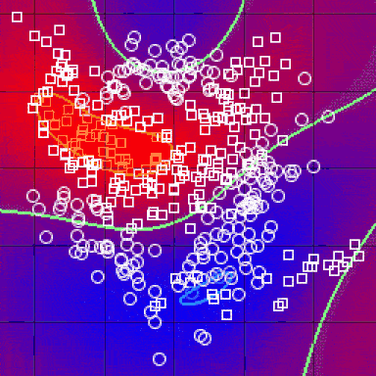
KNN动态演示
KNN随K值变化的效果

Slide 10
5.3 近邻法—k近邻法

Slide 11
5.3 近邻法—k近邻法
k=1时回到最近邻错误率上界

Slide 12
5.3 近邻法—总结
简单直观，分类效果比较好
错误率可表示为
存在以下问题：
1、需要将所有样本存入计算机，每次分类要计算待识样本与全部样本之间距离，然后比较，因此存储和计算量较大，为此开发了一些快速算法。
2、所有情况下均可决策，但当错误代价较大时，会产生较大风险。
3、上述分析是渐进的，要求 ，此要求无法实现。

Slide 13
小结
非线性判别—分段线性判别、二次函数判别、其它非线性函数判别
分段线性—近邻法、前向多层神经网络
近邻法—最近邻法、k近邻法
近邻法简单直观，效果好，但计算和存储量大

Slide 14



模板匹配模式识别—应用举例
多模板
缺点：
计算与存储量较大。
待识别样本
基于模板匹配的手写数字最近邻识别
思考：与最小距离分类器的关系

Slide 15
图像模板匹配专题
模板匹配是机器视觉技术中常用的识别或验证方法，它可从图像中检测某一特定目标是否出现及出现的位置，是目前视觉应用中较为成熟的技术之一，具有速度快、精度高的特点。
对于各类别仅使用一个典型模板的情况，属于最小距离分类器， 此时分类界面由分段线性退化为线性，属于线性分类器。

Slide 16
图像模板匹配专题
分段线性分类器退化为多模板匹配
模板

Slide 17
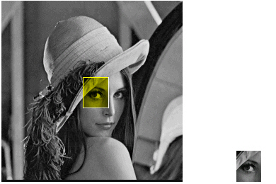
图像模板匹配专题
目标存在？
图像模板匹配的目的
目标位置？
待匹配图
模板

Slide 18
图像模板匹配专题
特征向量的构成
1 | 3
2 | 0
图像样本
4个特征
特征向量

Slide 19
图像模板匹配专题
距离函数的定义（相似性测度）
Re代表模板区域 ，切比雪夫距离
误差和测度，减少计算量常用
误差平方和测度，较为常用

Slide 20
图像模板匹配专题
误差平方和测度的计算
S₁ | S₂
S₃ | S₄
T₁ | T₂
T₃ | T₄
越小越相似

Slide 21
图像模板匹配专题
误差平方和计算举例
1 | 3
2 | 0
2 | 4
3 | 1
0 | 1
0 | 1
模板图像
图像A
图像B
相关函数值:
E_{A}=(1-2)²+(3-4)² +(2-3)² +(0-1)²=4
E_{B}=(1-0)²+(3-1)² +(2-0)² +(0-1)²=10
图像A,B哪个与模板图像最相似?

Slide 22
图像模板匹配专题
互相关函数
一般情况下，可将
和
看成是固定不变的
称为互相关。
其值越大，在i,j位置的相关性越强！

Slide 23
图像模板匹配专题
归一化互相关
互相关值除取决于相关性还取决于与模板对应的子图的值，子图值越大，互相关值也越大，影响匹配，因此对互相关进行归一化。

Slide 24
图像模板匹配专题
归一化互相关的计算
1 | 3
2 | 0
2 | 4
3 | 1
0 | 1
0 | 1
模板图像
图像A
图像B
相关系数值:
谁更相似？

Slide 25
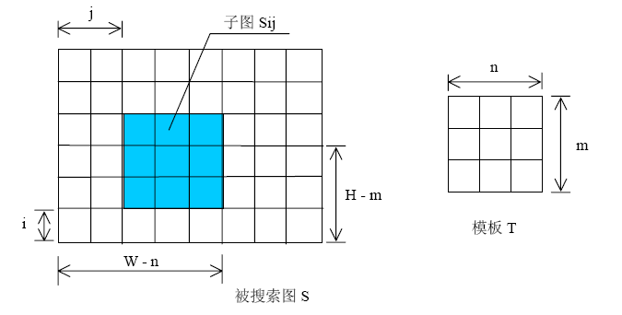
图像模板匹配专题
模板匹配过程

Slide 26
图像模板匹配专题
模板匹配过程

Slide 27
图像模板匹配专题

Slide 28
图像模板匹配专题

Slide 29
图像模板匹配专题

Slide 30
图像模板匹配专题

Slide 31
图像模板匹配专题

Slide 32
图像模板匹配专题

Slide 33
图像模板匹配专题

Slide 34
图像模板匹配专题

Slide 35
图像模板匹配专题

Slide 36
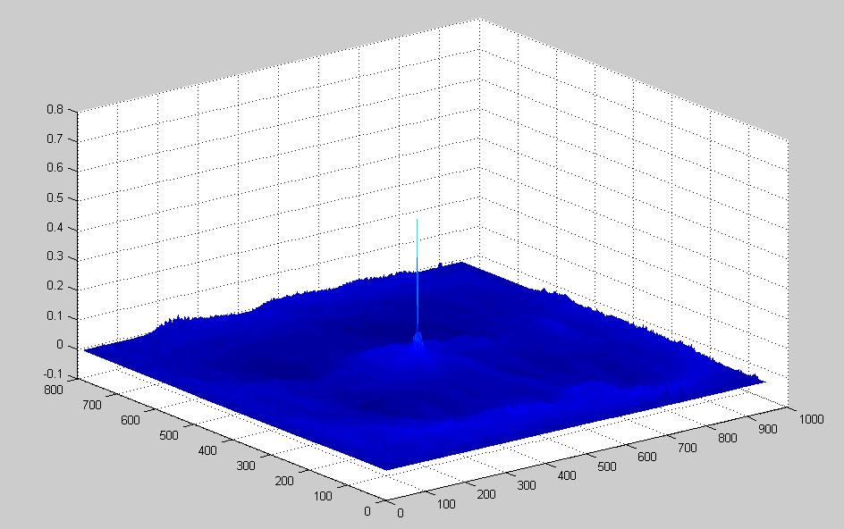
图像模板匹配专题
模板匹配相似性矩阵

Slide 37
图像模板匹配专题
二值图像匹配
式中，
表示异或处理，由此可得
常被称为二进制Hamming距离。
越小，则子图与模板的匹配程度越高。

Slide 38

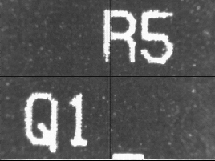

图像模板匹配专题
二值模板图像
灰度模板图像
Template
Source Image
Template
Source Image

Slide 39
图像模板匹配专题
无目标情况说明
设定阈值E₀与R₀
无目标存在
针对误差和与误差平方和情况，当某点误差大于阈值E₀，则提前终止该点计算，进入下一点，可节省计算量。

Slide 40
图像模板匹配专题
计算速度测试

Slide 41
图像模板匹配专题
匹配时间表
测试环境：赛扬600，VC++6
模板越大，计算时间越长

Slide 42
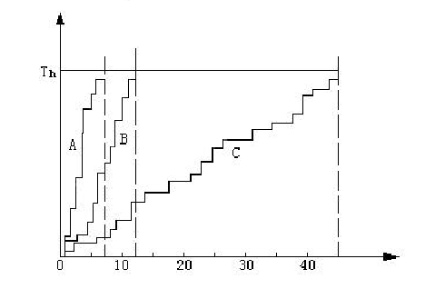
图像模板匹配专题—加速方法
减少在非匹配点上的相关计算量
SSDA（序贯相似性检测）
减小搜索空间
金字塔分层、设置ROI区域

Slide 43
序贯相似性检测算法（SSDA）是针对传统模板匹配算法提出的一种高效的图像匹配算法。具体算法是先初步搜索，再精搜索，搜索的范围一步一步减小。
SSDA通过人为设定一个固定阈值，及早地终止在不匹配位置上的计算，以此减小计算量，达到提高运算速度的目的。其步骤如下：
（1）选取一个误差准则，作为终止不匹配点计算的标准，通常可选取绝对误差
（2）设定一个不变阈值
（3）在子图象中随机选取一点，计算它与模板中相应点的绝对误差值， 将每一随机点对的误差累加起来，若累加到第r次时误差超过设定阈值，则停止累加，记下此时的累加次数r
（4） 对于整 幅图像计算误差e，可得到一个由r值构成的曲面，曲面最大值处对应的位置即为模板最佳匹配位置。这是因为该点需要多次累加误差才能超过阈值，因此相对于其它点，它最有可能是匹配位置。

Slide 44
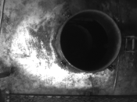


图像模板匹配专题—加速方法
金字塔分层技术
分辨率递减
尺度增大

Slide 45
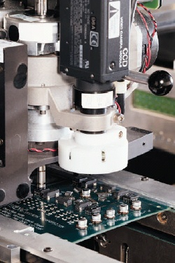
图像模板匹配专题
应用实例
在机器下放置印刷电路板
训练模板图像(选择和存储)
放置其他印刷电路版
捕获原图像并找到模板匹配位置

Slide 46
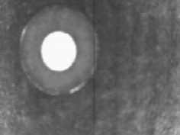
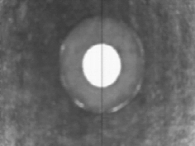

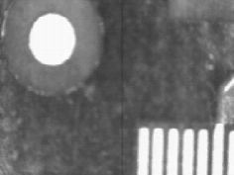
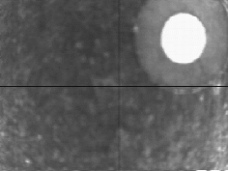
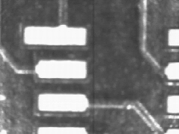
图像模板匹配专题
应用实例
Template
Data Set 1
Data Set 2
Data Set 3
Data Set 4
Data Set 5

Slide 47
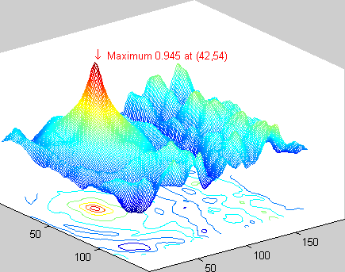
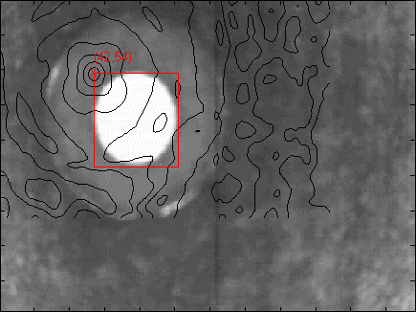
图像模板匹配专题
Data Set 1
相关映射
原图像,匹配矩形框

Slide 48
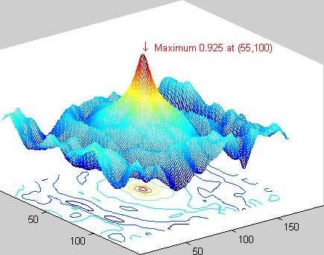
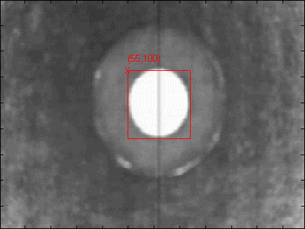
图像模板匹配专题
Data Set 2
Correlation Map with Peak
Source Image and Found Rectangle

Slide 49
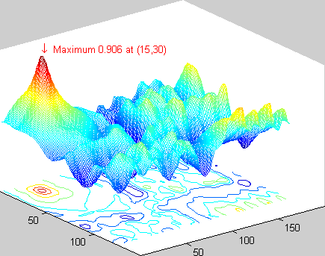
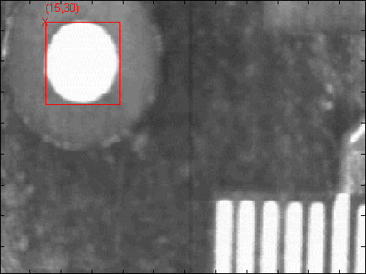
图像模板匹配专题
Data Set 3
Correlation Map with Peak
Source Image and Found Rectangle

Slide 50
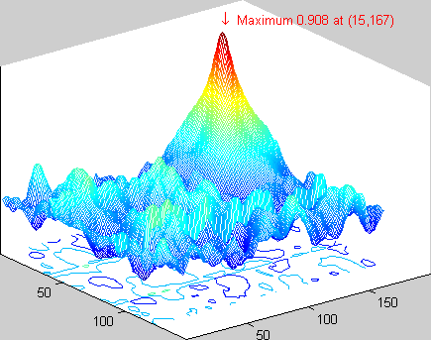
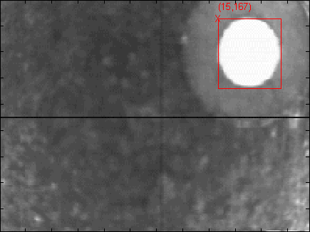
图像模板匹配专题
Data Set 4
Correlation Map with Peak
Source Image and Found Rectangle

Slide 51
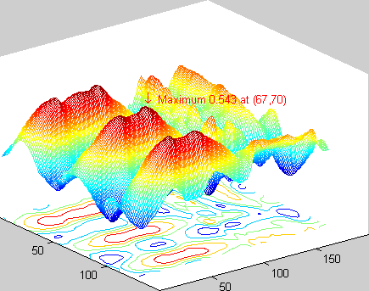
图像模板匹配专题
Data Set 5
Correlation Map with Peak
Source Image

Slide 52
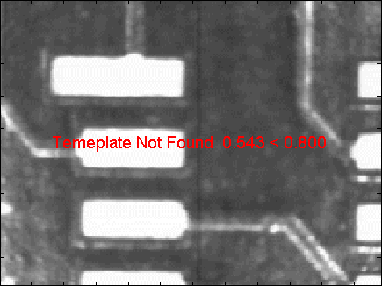
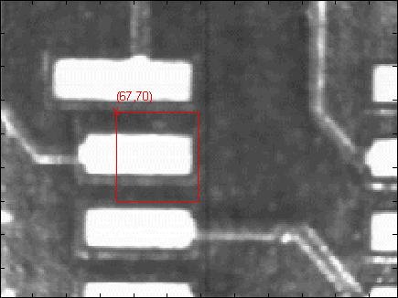
图像模板匹配专题
Data Set 5, Results
Threshold set to 0.800
Threshold set to 0.200
无匹配目标
错误匹配目标

Slide 53
本章小结
最近邻法
k近邻法
模板匹配模式识别

